Slide 1
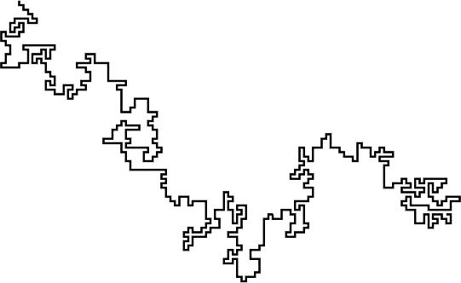

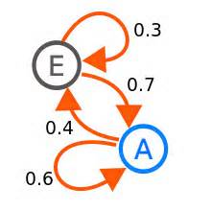
زنجیره مارکف
گشت تصادفی
استاد : محمد فرشی
ارائه دهنده: میثم رجعتی
دانشگاه یزد- دانشکده ریاضی - گروه علوم کامپیوتر
پاییز 93

Slide 2
فهرست مطالب
آشنایی با مسئله گشت تصادفی
صدق‌پذیری دودویی
زنجیره مارکف
گشت تصادفی روی گراف
مدارهای الکتریکی
زمان پوشش
اتصال گراف

Slide 3

بخش 1: آشنایی با مسئله
طرح مسئله
راه حل قطعی
راه حل تصادفی
گراف کامل
جمع آوری کوپنها

Slide 4

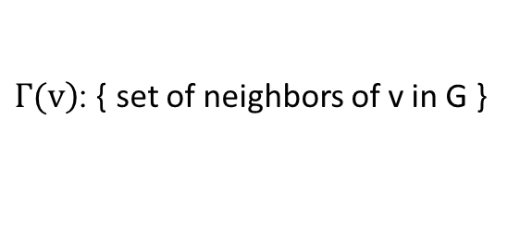
طرح مسئله
-
1. تعداد گام برای رسیدن از یک راس به راس دیگر.
G = (V, E)
$$v∈V$$
2. تعداد گامهایی که باید طی شود تا با شروع از یک گره تمام گره­ها را ملاقات کنیم.
$\left.Γ(v\right)$ :{ set of neighbors of v in G }

Slide 5
راه حل های قطعی
1. تشکیل درخت حالت
2. DFS و BFS

Slide 6
راه حل تصادفی
-
شانس انتخاب شدن همسایه­ها با هم برابر است.
انتخاب در هر مرحله مستقل از همه انتخابهای قبلی است.

Slide 7
گراف کامل
تمرین 6.1
1. تعداد گام برای رسیدن از یک راس به راس دیگر با استفاده از الگوریتم گشت تصادفی برابر است با :
2. تعداد مراحل مورد انتظار برای بازدید تمام رئوس برابر است با

Slide 8
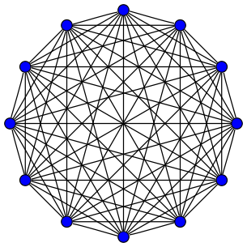
گراف کامل
یک مرحله:
در حالت کلی:
k-1 بار به هدف نرسیم و k امین بار به هدف برسم
توزیع هندسی:

Slide 9
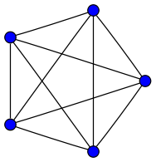
گراف کامل
احتمال اینکه بعد از ملاقات i-1 تا از گره ها، iامین گره را ملاقات کنیم.

Slide 10

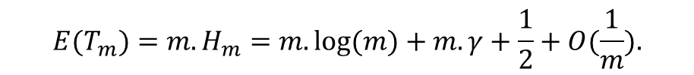

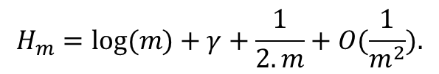
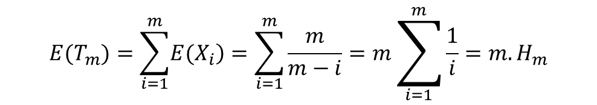
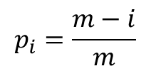
جمع آوری کوپنها
الگوریتم گشت تصادفی روی گراف کاملk_{n} دقیقا همان پروسه جمع آوری کوپن
با n – 1 کوپن است.
$$p_{1}=\frac{m}{m}=\frac{4}{4}=1$$
$$p_{2}=\frac{m−1}{m}=\frac{3}{4}$$
$$p_{i}=\frac{m−i}{m}$$
$$E(T_{m})=\sum_{i=1}^{m}{\left.E(X_{i}\right)}=\sum_{i=1}^{m}{\frac{m}{m−i}}=m\sum_{i=1}^{m}{\frac{1}{i}}=m.H_{m}$$
$$H_{m}=log(m)+γ+\frac{1}{2.m}+O(\frac{1}{m^{2}}).$$
$$E(T_{m})=m.H_{m}=m.log(m)+m.γ+\frac{1}{2}+O(\frac{1}{m}).$$
M = N-1

Slide 11
بخش 2: صدق‌پذیری دودویی (2-SAT)
کنترل ناپذیری و صدق پذیری
صدق پذیری دودویی
راه حل تصادفی صدق پذیری دودویی
گشت تصادفی روی خط
تحلیل صدق پذیری دودویی

Slide 12
کنترل ناپذیری
الگوریتم زمان چند جمله ای پیدا شده است.
کنترل ناپذیری آنها به اثبات رسیده است.
خروجی آنها غیر چندجمله ای است.
غیر قطعی (توقف).
کنترل ناپذیری آنها به اثبات نرسیده اماهرگز الگوریتم زمان چند جمله ای پیدا نشده است.

Slide 13


تصمیم گیری
خروجی بله یا خیر است
مجموعه :P
تمام مسائل تصمیم گیری که می توان توسط
الگوریتمهای زمان چندجمله ای حل کرد.

Slide 14
الگوریتم غیرقطعی
مرحله اول حدس (غیرقطعی)
مراحل حل الگوریتم های
غیر قطعی
مرحله دوم اثبات (قطعی)
Bool verify(weighted G, number d, claimed_tour S)
{ if(S is a tour && the total weight of edges in S is <=d)
return “true”
else
return “false”
}

Slide 15
الگوریتم غیرقطعی
الگوریتم غیرقطعی زمان چندجمله ای
الگوریتمی است که مرحله اثبات آن یک الگوریتم زمان چندجمله ای است.
مجموعه NP:
تمام مسائل تصمیم گیری که می توان توسط الگوریتمهای غیر قطعی زمان چندجمله ای حل کرد.

Slide 16
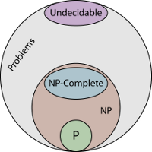
-NPکامل
اگر یکی از مسائلNP در P باشد همه مسائل NP در P قرار دارند.
صدق‌پذیری:
الگوریتم شناخته‌شده‌ای وجود ندارد که به صورت کارآمد همه‌ی موارد مسئله‌ی صدق‌پذیری را حل کند.

Slide 17
صدق پذیری دودویی
X1
X2
X3
X2
X3
X3
X4
X4
X4
X4
X4
X4
X4
X4
X3
راه حل قطعی

Slide 18
راه حل قطعی
جستجوی مسیر در گراف ها
¬x
y
x
¬y
¬z
z

Slide 19
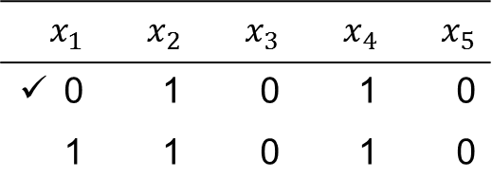
الگوریتم تصادفی
1. Start with an arbitrary assignment
2. While terminating with all clauses satisfied or repeat M
1. Choose a clause that is currently not satisfied
2. Choose uniformly at random one of the literals
in the clause and switch its value
EndWhile
3. If valid assignment found, return it
4. Else, conclude that F is not satisfiable
0 | 1 | 0 | 1 | 0
1 | 1 | 0 | 1 | 0
1 | 1 | 0 | 0

Slide 20
گشت تصادفی روی خط
موقعیت ذره، تعداد متغیرهای دارای ارزش صحیح، در راه حل فعلی را نشان می دهد.
0
0.5
0.5
n
i-1
i
i+1
در هر مرحله با احتمال 0.5 تعداد متغیرهایی که ارزش درست دارند را افزایش می دهیم.
X_{i} تعداد مراحل برای رسیدن به حالت N با شروع از حالت i می باشد.

Slide 21
تعداد گامهای مورد انتظار
معکوس روال قبل

Slide 22
تحلیل
الگوریتم مونت کارلو
خطا یک طرفه
اگر مسئله ما ارضا پذیر نباشد مطمئن هستیم که جواب الگوریتم درست است،
اما اگر ارضا پذیر باشد با احتمال بالا جواب درست است.

Slide 23
ماکزیمم 3-SAT
0
2/3
1/3
n
i-1
i
i+1

Slide 24
تعداد گامهای مورد انتظار
معکوس روال قبل

Slide 25
بخش 3: زنجیره مارکوف
مفهوم زنجیره مارکوف
ماتریس و گراف احتمال گذار
حالت گذرا و مانا
کاهش ناپذیری زنجیره مارکوف
بردار حالات احتمالاتی
بردار توزیع پایدار
دوره تناوب
ارگودیک

Slide 26
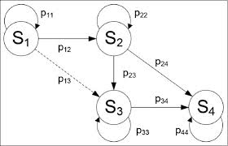
مفهوم زنجیره مارکوف
زنجیره مارکف حالت خاصی از مدل های احتمالاتی است که بر پایه فرایند تصادفی بدون حافظه‌ بنا شده است.
فرایندهای مدل مارکوف:
1. حالت های سیستم: متناهی یا نامتناهی شمارش پذیر
2. احتمال گذار: احتمال حرکات بین حالت های سیستم

Slide 27
ماتریس احتمال گذار
خواص ماتریس احتمال گذار:
1. احتمال گذار تنها به حالت فعلی سیستم وابسته است.
2. احتمال گذار همواره ثابت است.
3. مجموع احتمال گذار حرکت به حالتهای دیگر برابر 1 است.

Slide 28
گراف احتمال گذار
0.7
0
0.5
1
0.4
0.3
0.2
0.5
0.8
2
3
0.6
0
1
2
3
0
2
1
2
3
0
0.7
0.4
0.3
0.6

Slide 29

گذار چند مرحله ای
$$P_{ij}^{\left(t\right)}=Pr(X_{t}=j|X_{0}=i)\begin{matrix}\end{matrix}$$
0
1
2
3
0
0
1
2
3
0
1
2
3
0
1
2
3
0
1
2
3
0.7
1. روش درختی
0.3
2. روش ماتریسی: ماتریسی پیش بینی
0.7
0.3
0.6

Slide 30
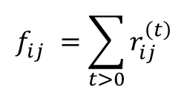
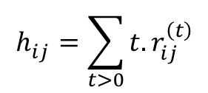
احتمالات خاص
احتمال این که با شروع از حالتi در t امین مرحله، j برای اولین بار رخ دهد برابر است با:
$$r_{ij}^{\left(t\right)}=Pr(X_{t}=j,\begin{matrix}\end{matrix}and\begin{matrix}\end{matrix}for\begin{matrix}\end{matrix}1≤s≤t−1,X_{s}≠j|X_{0}=i)\begin{matrix}\end{matrix}$$
$$f_{ij}^{}=\sum_{t>0}{r_{ij}^{\left(t\right)}}$$
احتمال اینکه با شروع X₀=i در زمان t>0، حالت J را ملاقات کنیم:
$$h_{ij}^{}=\sum_{t>0}{t.r_{ij}^{\left(t\right)}}$$
تعداد مراحل مورد انتظار برای رسیدن به حالت j :

Slide 31
احتمالات خاص…
0.7
0
0.5
1
0.4
0.3
0.2
0.5
0.8
2
0.6
3
0 | 1 | 2 | 3 | 4
0 | -
0 | 2 | 1
0 | 2 | 3 | 1
0 | 2 | 3 | 3 | 1
0 | 0 | 0 | 2 | 1

Slide 32

حالت گذرا
وضعیت A گذراست اگر امکان عبور از A باشد
به گونه ای که هرگز دوباره به Aباز نگردیم.
$$f_{ii}<1$$

Slide 33

حالت مانا
حالت مانا: حالتی که خارج شدن از آن غیر ممکن باشد.
$$f_{ii}=1,\begin{matrix}\end{matrix}P_{ii}=1$$
نظر به اینکه زنجیره مارکوف متناهی است،
هر حالت در این نوع زنجیره مارکوف یا گذراست یا مانای غیر تهی است.

Slide 34
الگوریتم تشخیص اجزای قویا همبند گراف
ماکزیمال: زیر گرافی که مسیری در هر دو جهت بین تمام اعضای آن وجود داشته باشد.
مولفه‌های قویا همبند یک گراف جهت‌دار با مولفه‌های قویا همبند معکوس آن گراف جهت‌دار یکی است.
1 | 2 | 3 | 4 | 5
 |  |  | c
 |  | d | d
 | b | b | b
a | a | a | a | d
b
b
a
d
a
d
c
c
d
c | b | a

Slide 35
اجزای قویا همبند نهایی
هرگاه هیچ یالی از اعضای مجموعه C به گره­هایی که در C نیستند وجود نداشته باشد.
حالت مانا است اگر و تنها اگر آن حالت در یک مولفه قویا همبند نهایی نهفته باشد.
احتمال رسیدن به سایر راسهای در مولفه قویا همبند در یک تعداد متناهی از مراحل غیر صفر می باشد.
احتمال رسیدن به سایر راسهای در مولفه قویا همبند نهایی در یک تعداد متناهی از مراحل برابر 1 است.

Slide 36
زنجیره مارکوف کاهش ناپذیر
همبند ضعیف است اگر با حذف جهت یال‌ها گراف همبند باشد.
زنجیره مارکوف را کاهش ناپذیر گویند هرگاه گراف زمینه آن تنها یک مولفه قویا همبند داشته باشد.
اگر بخواهیم همه حالتها مانا باشند باید مولفه قوی منحصر به فرد در یک زنجیره مارکوف کاهش ناپذیر، نهایی باشد.

Slide 37
بردار حالت احتمالاتی
هر مولفه­ احتمال حضور زنجیره مارکوف را در زمان t و در حالت i نشان می دهد :
رفتار یک زنجیره مارکف در هر زمانی وابسته به حالت اولیه و ماتریس انتقال آن می باشد:

Slide 38
بردار توزیع پایدار
زنجیره مارکوف در بسیاری از موارد به حالت تعادل گرایش پیدا می کند:
وضعیتی است که اگر بردار حالت در احتمال گذر ضرب شود بردار حالت حاصل تغییری نکند.
در صورتی که زنجیره مارکوف در گام t در توزیع پایدار قرار داشته باشد،
و در گام t+1در توزیع پایدار باقی بماند.

Slide 39
بردار توزیع پایدار
زنجیره مارکوف صرف نظر از نقطه شروع به توزیع پایدار میل می کند:

Slide 40
دوره تناوب
حالت i دارای دوره تناوب k است.
اگر هر مسیر بازگشت به حالت i به طول مضارب k باشد.
اگر یک حالت دوره تناوب k داشته باشد ممکن است نتوان به این حالت با kحرکت رسید.

Slide 41
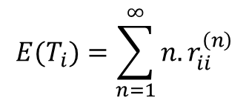
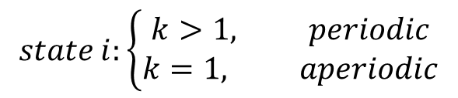
دوره تناوب
$$state i:\left\{\begin{matrix}k>1, periodic \\ k=1, aperiodic\end{matrix}\right.$$
Periodicity is 3
متناوب
نامتناوب: بازگشت به حالتi در حرکت های غیر منظم انجام خواهد گرفت.
Aperiodic
$$E(T_{i})=\sum_{n=1}^{∞}{n.r_{ii}^{\left(n\right)}}$$
متوسط زمان بازگشت

Slide 42
ارگودیک
حالتی از زنجیره است که هم نامتناوب است و هم یک مولفه قویا همبند نهایی می باشد.
زنجیره مارکوف ارگودیک است اگر تمام حالات زنجیره مارکوف ارگودیک باشد.
ماتریس تصادفی P در صورتی ارگودیک است که موجود باشد.

Slide 43
قضیه اساسی زنجیره مارکوف
هر زنجیره مارکوف کاهش ناپذیر، متناهی و ارگودیک دارای
خواص زیر است:
تمامی حالتها ارگودیک است
یک توزیع پایدار منحصر به فرد π موجود است به طوری برای 1≤i ≤n،
برای 1≤i ≤n داریم:
فرض کنید N(I,t) تعداد دفعاتی باشد که زنجیره مارکوف تا مرحله t، حالت i را بازدید می کند:

Slide 44
مسئله قمارباز
p
p
p
p
0
1
2
99
100
1-p
Start (10$)
1-p
1-p
1-p

Slide 45
مسئله قمارباز

Slide 46
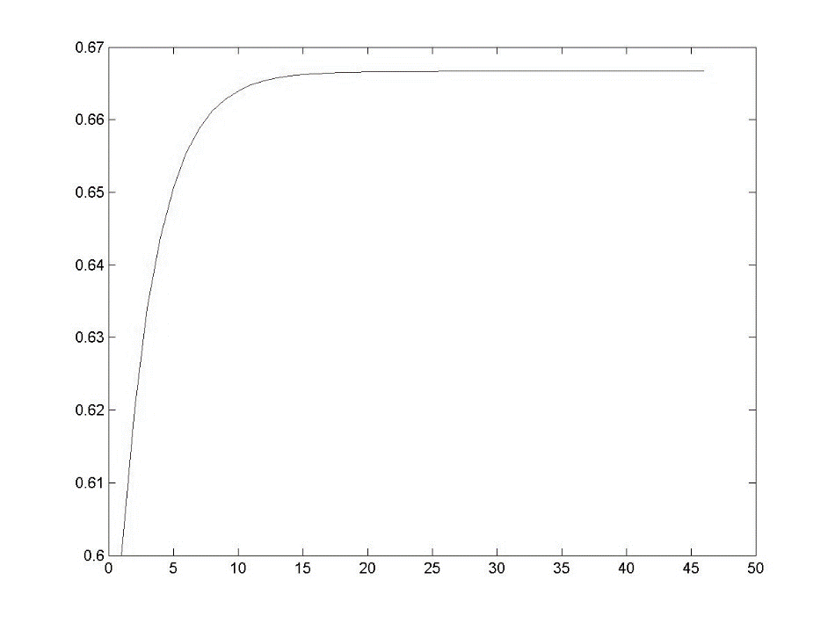
مسئله نوشابه
coke pepsi
coke
0.9
0.1
0.8
coke
pepsi
pepsi
0.2
Pr[ Pepsi→Coke→Coke ] + Pr[ Pepsi→ Pepsi →Coke ] =.2*.9 + .8*.2=.34
2/3
Pr[X_{i} = Coke]

Slide 47
مسئله نوشابه
کاهش ناپذیر
متناهی
ارگودیک
0.9
0.1
0.8
coke
pepsi
0.2
1. تمامی حالتها ارگودیک است

Slide 48
بخش 4: گشت تصادفی
دوره تناوب
توزیع پایدار
زمان
مرتبه زمان پوشش
گراف آبنبات

Slide 49
گراف گشت تصادفی
G یک گراف متصل، غیر دو بخشی و بدون جهت است.
چونG متصل است زنجیره مارکوف کاهش ناپذیر است.

Slide 50
دوره تناوب
تناوب حالتها درM برابر بزرگترین مقسوم علیه مشترک طول تمام گشتهای بسته در G است.
1. متصل و بدون جهت است بنابراین دور به طول 2 دارد.
2. دو بخشی نیست بنابراین دور به طول فرد دارد.
+

Slide 51
توزیع پایدار
G متناهی است بنابراین نشان می دهیم توزیع پایدار منحصر به فرد دارد.
 |  | v
 |  | P1v
 |  | . . .
 |  | Pnv
π: | π1 | π2 | … | πn

Slide 52
زمان برخورد
تعداد گامهای مورد انتظار برای اینکه اولین بار به حالت v برسیم در صورتی که از حالت u شروع کنیم.
u
v

Slide 53
زمان سفر بین u و v
زمان مورد انتظار برای گشت تصادفی با شروع ازu و برگشت به u با حداقل یکبار بازدید v
u
v

Slide 54
زمان پوشش
زمان انتظار یک گشت تصادفی در Gبطوریکه از U شروع شود و به آن بازگردد در حالیکه تمام راسها را حداقل یک بار ملاقات کند.

Slide 55
مرتبه زمان پوشش
حافظه | زمان اجرا
O(|V|) | O(|E|) | قطعی (DFS)
O(1) | O(|V||E|) | تصادفی

Slide 56

گراف آبنبات چوبی
$$L_{n}$$
B
A
گراف خطی: مسئله گشت تصادفی روی خط
گراف کامل: مسئله قمارباز
گراف آبنبات چوبی
وابسته است به راسی که از آن شروع می کنیم.

Slide 57
گراف آبنبات چوبی
$$L_{n}$$
رفع ابهام تصورات نادرست به وسیله گراف آبنبات چوبی
خیر
زمان پوشش وابسته به نقطه شروع نیست؟
خیر به صورت یکنواخت رشد نمی کند
اضافه کردن لبه میتواند زمان پوشش را کاهش دهد؟

Slide 58
خاصیت مهم زمان سفر
12
21
2
2
1
3
1
3
14
41
4
4
23
32
24
42
34
43

Slide 59
خاصیت مهم زمان سفر
اگر جمع هر سطر ماتریسی 1 شود این ماتریس یک ماتریس تصادفی می باشد و اگر جمع ستونها نیز 1 شود این ماتریس یک ماتریس تصادفی مضاعف است
احتمال ثابت روی یالهای این زنجیره مارکوف وجود دارد
بردار توزیع پایدار
قضیه اساسی زنجیره مارکوف
این فرمول برای یالهای متصل برقرار است

Slide 60
گشت تصادفی دو بعدی
بازگشت به مبدا
استرلینگ

Slide 61

گشت تصادفی سه بعدی
یک انسان مست میتواند خانه اش را پیدا کند
اما یک پرنده مست ممکن خانه اش را پیدا نکند

Slide 62
بخش 5: مدارهای الکتریکی
قوانین مدارهای الکتریکی
گراف مدار الکتریکی
زمان سفر
گشت تصادفی روی خط
صدق پذیری دودویی
مرتبه زمانی سفر

Slide 63
قوانین مدارهای الکتریکی
1. قانون جریان کیرشهف KCL
2. قانون ولتاژ کیرشهف KVL
3. قانون اهم

Slide 64
مثال مدار الکتریکی
V=0.5
V=0.5
11
a
11
0.5
b
2
c
V=1
1
1
0.5
مقاومت موثر بین دو گره در یک مدار با مقاومت بین شاخه­ها متمایز است
b
c
1

Slide 65
گراف مدار الکتریکی

Slide 66
زمان سفر
ولتاژ u نسبت به نقطه v

Slide 67
زمان سفر
این فرمول بین هر دو گره برقرار است.

Slide 68








گشت تصادفی روی خط
$$0$$
$$1$$
$$i−1$$
$$i$$
$$i+1$$
$$n−1$$
$$n$$

Slide 69







صدق پذیری دودویی
$$0$$
$$1$$
$$i−1$$
$$i$$
$$i+1$$
$$n−1$$
$$n$$

Slide 70
مرتبه زمانی سفر

Slide 71
بخش 6: زمان پوشش
زمان پوشش
محدوده زمان پوشش
حد پایین زمان پوشش
حد بالای زمان پوشش
تقریبی برای مقاومت ویژه

Slide 72
زمان پوشش
1
5
T یک درخت پوشا از گراف G باشد.
یک پیمایش از T وجود دارد که از هر لبه در هر جهت فقط یک بار عبور کند. (پیمایش اویلری)
2
4
3

Slide 73
محدوده زمان پوشش
بدترین حالت
گراف آبنبات
گراف خطی
بهترین حالت
گراف ستاره
گراف کامل

Slide 74
حد پایین زمان پوشش

Slide 75
حد بالای زمان پوشش
برای حد بالا می خواهیم نشان دهیم احتمال اینکه تمام راسها در مرحله مشاهده نشوند، حداکثر برابر است.
گشت تصادفی به طول را به تا دوره به طول تقسیم می کنیم.

Slide 76
حد بالای زمان پوشش
با توجه به نامساوی مارکف احتمال اینکه v در یک دوره مشاهده نشود حداکثر برابر است
احتمال اینکه v در هیچکدام از دوره مشاهده نشود حداکثر برابر است

Slide 77
حد بالای زمان پوشش
با جمع احتمالهای بالا روی n تا راس، احتمال اینکه تمام راسها در مرحله مشاهده نشوند، حداکثر برابر است

Slide 78
تقریبی برای مقاومت ویژه
برای گراف با مینیمم درجه d داریم
اگر گراف، P تا مسیر متشکل از یالهای مجزا به طول حداکثر l از s به t داشته باشد. داریم:

Slide 79
بخش 7: گراف
کلاس الگوریتمهای تصادفی
کلاس RLP
مسئله USTCON
الگوریتم تصادفی برای مسئله USTCON
گراف برچسب دار
توالی پیمایش
توالی پیمایش جهانی
مسئله STCON

Slide 80
کلاس الگوریتمهای تصادفی

Slide 81
کلاس RLP
ماشین تورینگ احتمالاتی با فضای log:
نوار فقط خواندنی: یک نوار برای دریافت ورودی دارد.
نوار ذخیره سازی: نوار قابل نوشتن با فضای log
زمان اجرا چند جمله ای است
زبان A متعلق به کلاس RLP است
اگر ماشین تورینگ احتمالاتی با فضای log موجود باشد به طوری که

Slide 82
مسئله Undirected S-T Connectivity
گراف بدون جهت G و دو راس sو t را در G در نظر بگیرید، می خواهیم بدانیم آیا s و t در یک مولفه متصل یکسان قرار دارند
t
s

Slide 83


الگوریتم تصادفی
یک گشت تصادفی به طول$2n^{3}$ و نقطه شروع S را به وسیله ماشین تورینگ احتمالاتی با فضای log شبیه سازی میکنیم
با در نظر گرفتن $h_{st}$< $n^{3}$ احتمال اینکه t در گشت تصادفی دیده نشود حداکثر برابر 0.5 است.
در نتیجه ما الگوریتم تصادفی برای مسئله تصمیم گیری USTCONدر فضای log و زمان چند جمله ای پیدا کردیم.

Slide 84
گراف برچسب دار
یک گراف d منتظم است که به یال های متصل به هر راس برچسب های {1, 2, … , d} زده شده است و لزومی ندارد که برچسبهای یک یال در دو سر آن مشابه باشد.
1
a
2
2
2
b
c
1
1

Slide 85
توالی پیمایش
پیمایشی برای یک گراف برچسب دار Gاست
اگر بدون اینکه در نظر بگیرد از چه گره ای شروع کرده است
یک گشت روی گراف ایجاد کند که تمام گره ها را بازدید کرده باشد
1
a
2
2
2
b
c
1
1
(1,2,2) کوتاهترین توالی که پیمایشی برای یک گراف برچسب دار Gباشد.

Slide 86
توالی پیمایش جهانی
اگر هر گراف لیبل داری در یک کلاس از گراف را پیمایش کند.
از توالی پیمایش جهانی به طول چند جمله ای میتوان با استفاده از ماشین تورینگ فضای لگاریتمی برای مسئله تصمیم گیری USTCON استفاده نمود.
طول کوتاه ترین توالی پیمایش جهانی برای تمام گرافهای برچسبدار در Gباشد
حداکثر مقاومت ویژه بین هر جفت از رئوس در هر گراف در G است

Slide 87
طول کوتاه ترین توالی پیمایش جهانی
با جمع احتمالهای بالا روی n تا راس و تمام|g|تا انتخاب گراف برچسبدار g، احتمال اینکه پیمایش انجام شده پیمایش جهانی نباشد کمتر از یک است
برای این کلاس پیمایش جهانی به طول بیان شده وجود دارد.

Slide 88
طول کوتاه ترین توالی پیمایش جهانی
تعداد گرافهای لیبل دار n راسی d منتظم برابر است با بنابراین داریم :
ما فقط به صورت احتمالاتی اثبات کردیم که چنین دنباله پیمایش جهانی وجود دارد، و در نتیجه ماشین غیر یکنواخت قطعی فضای لگاریتمی وجود دارد.
ما نمی دانیم که چگونه می توان چنین توالی برای دستگاه فضای لگاریتمی قطعی ساخت.

Slide 89
مسئله STCON
t
t
s
با استفاده از تکنیک پرش به عقب، الگوریتم مونت کارلویی ارائه میدهیم که از فضای استفاده میکند و زمان اجرای آن می باشد.
گراف برچسب دار:
گرافی که به یالهای خروجی هر راس آن برچسب های {1, 2,…, d(v)} زده شده است
مسیر: رشته ای به صورت {1, 2, … , n-1}

Slide 90
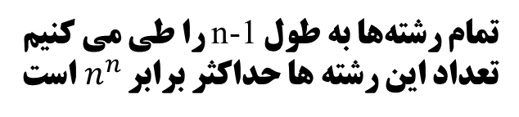

الگوریتم قطعی
node=s
While($n^{n}$ step or output=No)
Walk(strings of length n - 1)
If (t existed in string)
output=YES
EndWhile
If ( don’t discover a pass from s to t)
output=NO
EndIf
تمام رشته­ها به طول n-1 را طی می کنیم
تعداد این رشته ها حداکثر برابر $n^{n}$است
اگر یک مسیر از s به t وجود داشته باشد
به ما این اطمینان را میدهد که آنرا کشف کنیم.
شاخصی که این رشته­ها را می شمارد به فضا O(nlog n) برای نگهداشتن آن نیاز دارد.
از آنجا که ما میخواهیم از فضایی با O(logn) استفاده کنیم از روش تصادفی استفاده میکنیم

Slide 91
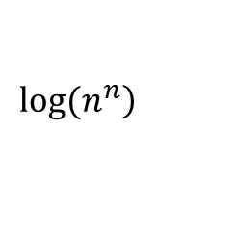
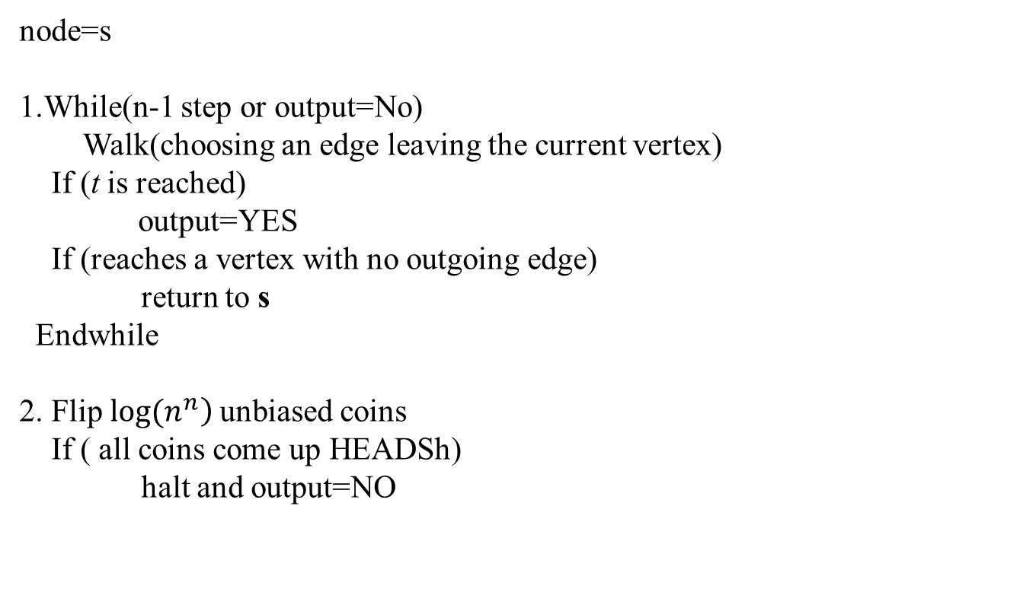
الگوریتم تصادفی
node=s
1.While(n-1 step or output=No)
Walk(choosing an edge leaving the current vertex)
If (t is reached)
output=YES
If (reaches a vertex with no outgoing edge)
return to s
Endwhile
2. Flip$\left. log(n^{n}\right)$ unbiased coins
If ( all coins come up HEADSh)
halt and output=NO
$$\left.log(n^{n}\right)$$

Slide 92
تحلیل الگوریتم
مونت کارلو با خطای یک طرفه
اگر جواب درست را بدهد جواب صد در صد درست است.
اگر جواب غلط را بدهد جواب با یک احتمالی درست است.
ما مایل هستیم در صورتی که یک مسیر از s به t وجود داشته باشد.
احتمال خطای خروجی NO را کاهش دهیم.

Slide 93


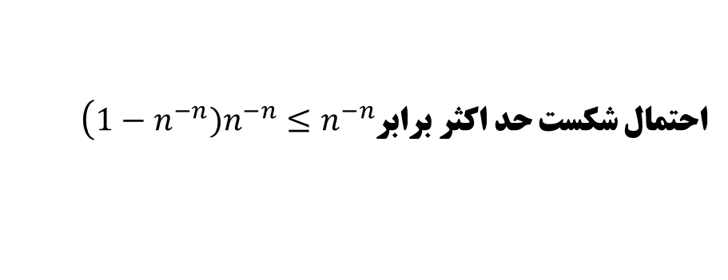
تحلیل الگوریتم
در گام اول: از آنجا که تعداد گشتهای متمایز از راس s حداکثر$n^{n}$ است
احتمال کشف مسیر s-t برابر$n^{−n}$ است
در گام دوم: احتمال اینکه تمام سکه ها رو بیاید برابر$n^{−n}$ است
احتمال موفقیت حداقل برابر $n^{−n}$
در هر مرحله
احتمال شکست حد اکثر برابر$\left(1−n^{−n})n^{−n}≤n^{−n}\right.$
احتمال خروجی yes

Slide 94
مراجع

Slide 95

با تشکر از حسن توجه شما
Have a nice randomized life

